Slide 1
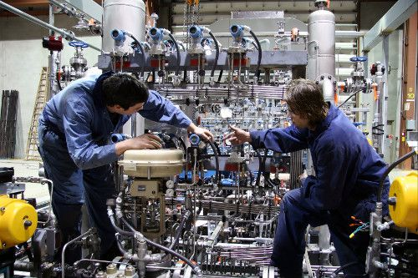
République algérienne démocratique et populaire
Centre Universitaire Abdelhafid Boussouf Mila
Institut des sciences et technologies
Département des sciences et techniques
Solution TD 2
Réalisé par:
Mr. Guentri Hocine

Slide 2
EX1:
1, Citez et définir les différentes formes de la maintenance ?
Maintenance préventive et maintenance corrective
2, Quelle est la différence entre entretien et maintenance ?
Entretenir, c’est subir le matériel
Maintenir, c’est maîtriser le matériel
3, Quelle est la différence entre dépannage et réparation ?
Le dépannage a un caractère provisoire
la réparation a un caractère définitif.

Slide 3
4, Décrire les différentes opérations de maintenance ?
Les opérations de maintenance sont : les dépannages, les réparations, les inspections, les contrôles, les visites, les révisions, les échanges.
5, Décrire les différentes opérations de maintenance ?
Les opérations de maintenance sont : les dépannages, les réparations, les inspections, les contrôles, les visites, les révisions, les échanges.
6, Combien y a-t-il de nivaux de maintenance ?
Il y a cinq nivaux de maintenance.

Slide 4
Maintenance d’une automobile. | Maintenance corrective |  | Maintenance Préventive |  | Maintenance d’amélioration
 | Dépannage | Réparation | Systématique | Conditionnelle
Faire le plein d’essence.
Vidanger tous les 10000 KM
Changer les plaquettes de frein au témoin d’usure
Echanger une roue crevée.
Faire réparer cette roue crevée.
Changer la courroie de distribution à 100000 km.
Vérifier le niveau d’huile tous les mois.
Changer un pot d’échappement HS.
Changer un cardan.
Poser un autoradio.
Changer le train de pneus au début de l’hiver et du printemps.
Changer de batterie d’accumulateurs.
Refaire le joint de culasse.
Changer les disques de frein.
Faire rénover des amortisseurs.
Donner un aspect « tunning ».
Changer les bougies.
Changer le filtre à air et le filtre à huile.
La faire repeindre.

Slide 5
EX3: Relié chaque activité de la maintenance avec sa définition
Ce sont les actions physiques exécutées pour permettre à un bien en panne d'accomplir sa fonction requise pendant une durée limitée
La révision
Ensemble complet d'examens et d'actions réalisés afin de maintenir le niveau requis de disponibilité et de sécurité.
Le dépannage
C'est un contrôle de conformité réalisé en mesurant, observant, testant ou calibrant les caractéristiques significatives d'un bien
L’inspection

Slide 7
Niveau | Nature | Personnel | Moyens
1er | Réglages simples au moyen d’éléments accessibles sans aucun démontage ou ouverture de l’équipement (dégagement d'un produit coincé, voyants, fusibles). | Opérateur | Outillage léger défini dans la notice d'utilisation.
2ème | Dépannages par échange standard des éléments prévus à cet effet et opérations mineures de maintenance préventive (graissages). | Technicien habilité. | Outillage de base et pièces de rechange sur place.
3ème | Identification et diagnostic de pannes, réparations par échange de composants (remplacement d'une clavette). | Technicien spécialisé. | Outillage prévu et appareils de mesure.
4ème | Travaux importants de maintenance corrective ou préventive sauf rénovation et reconstruction (remplacement d'un coffret électrique). | Equipe disposant d'un encadrement technique spécialisé. | Outillage spécifique.
5ème | Rénovation, reconstruction ou réparations importantes (mise en conformité). | Atelier central de maintenance, sous-traitance, constructeur. | Moyens proches de ceux de la fabrication.

